Slide 1
স্বাগতম আজকের
ক্লাসে

Slide 2
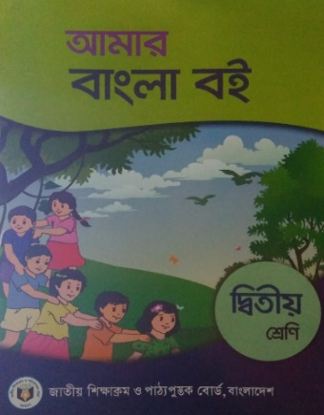
মল্লিকা পাল
সহকারি শিক্ষক,
কাঠি সরকারি প্রাথমিক বিদ্যালয়,
গোপালগঞ্জ সদর, গোপালগঞ্জ।
mpaul29024@gmail.com
শ্রেণিঃ দ্বিতীয়
বিষয়ঃ বাংলা
পাঠঃ ৫২
তারিখঃ ০১/১১/২০১৯

Slide 3
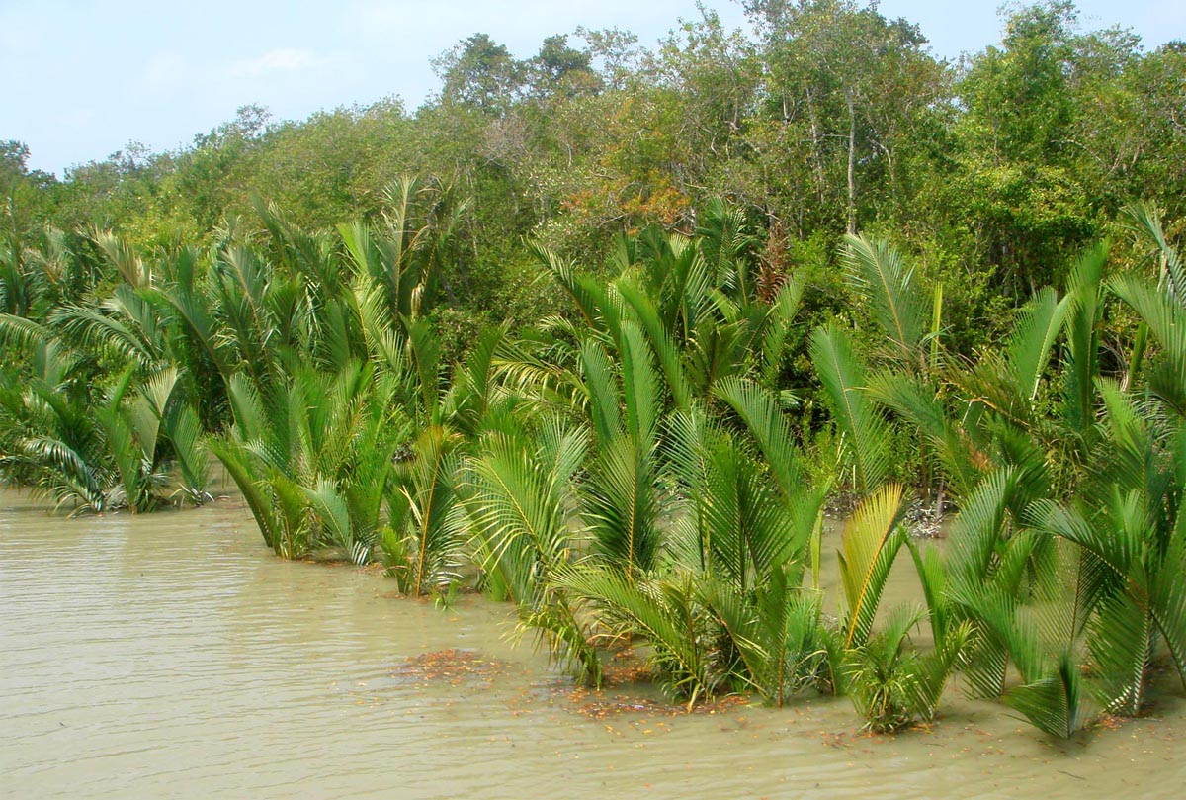
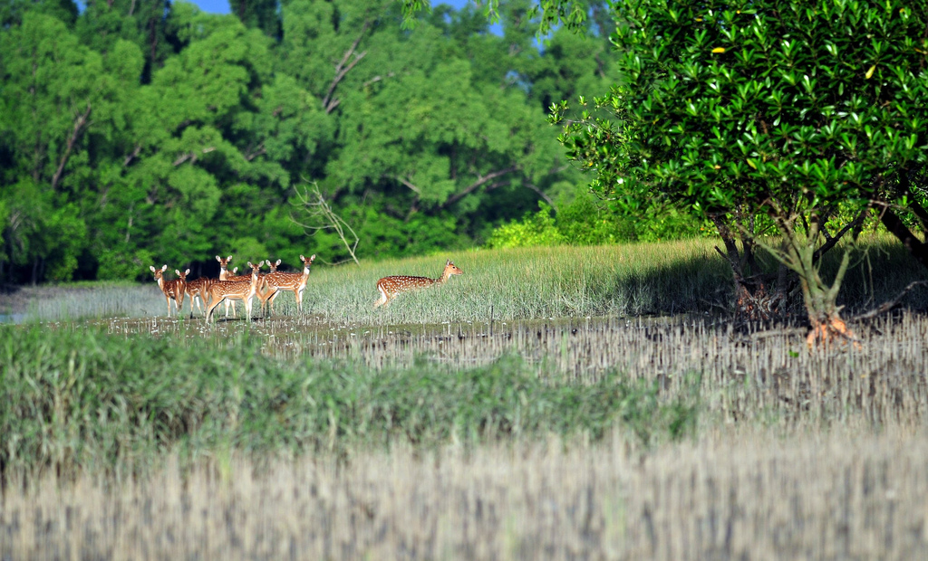
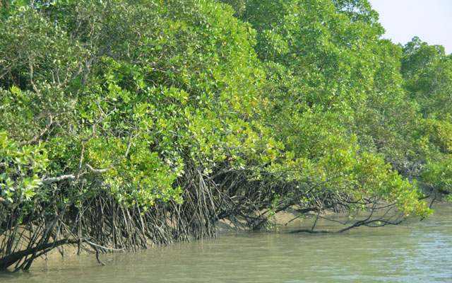
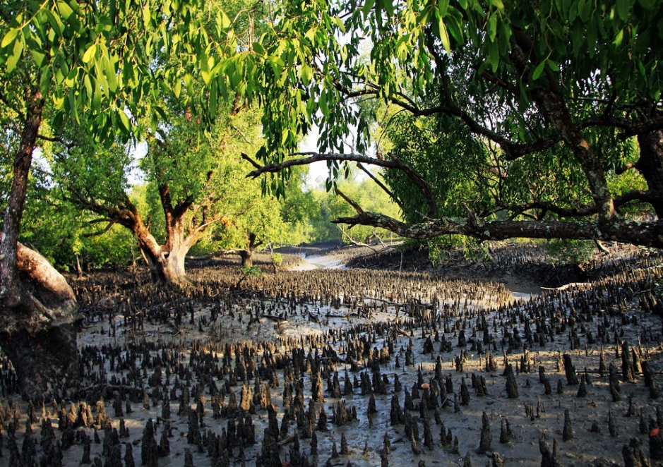
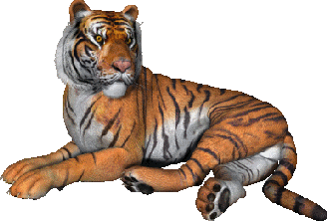
চলো কত গুলো ছবি দেখি...
এগুলো কি? কোথাও কি দেখেছো এগুলো?...
সুন্দরবন

Slide 4
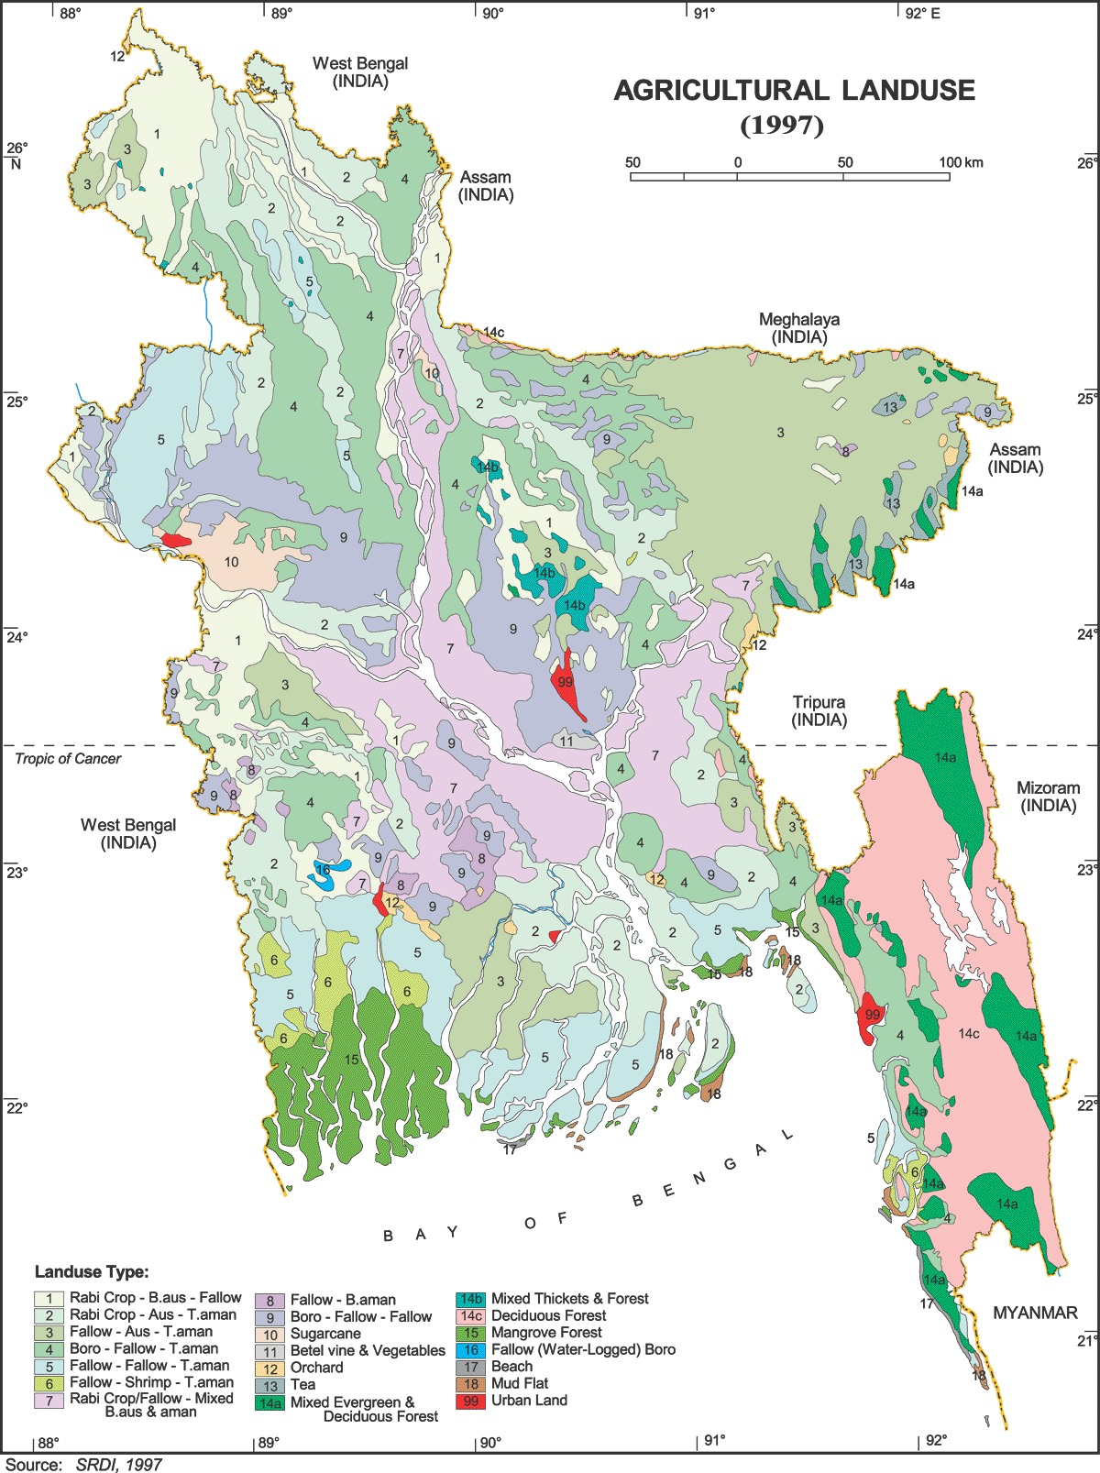
“সুন্দরবন’’

Slide 5
“ছবির গল্প, সুন্দরবন’’
অমি খুব ............আছে কুমির।

Slide 6
শিখনফল
শোনাঃ
নির্দেশনা ও অনুরোধ শুনে পালন করতে পারবে।
বর্ণনা ও প্রশ্ন শুনে বুঝতে পারবে।
বলাঃ
ছবি দেখে বাক্য ও গল্প বলতে পারবে।
কোন বিষয়ে প্রশ্ন করতে ও প্রশ্নের উত্তর দিতে পারবে।
নিজের ভাষায় গল্প বলতে ও প্রশ্নের উত্তর দিতে পারবে।
পড়াঃ
গল্প পড়তে পারবে
ও পড়ে বুঝতে পারবে।

Slide 7
অমি খুব খুশি।

Slide 8
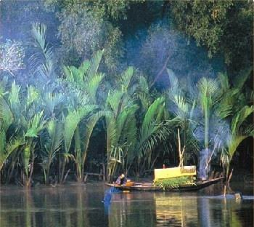
মা-বাবার সাথে বেড়াতে এসেছে সুন্দরবন।

Slide 9
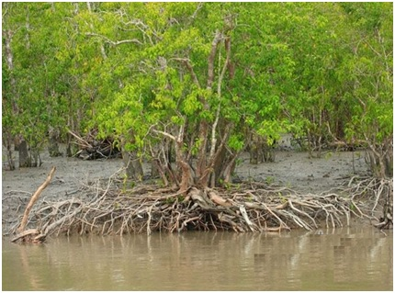
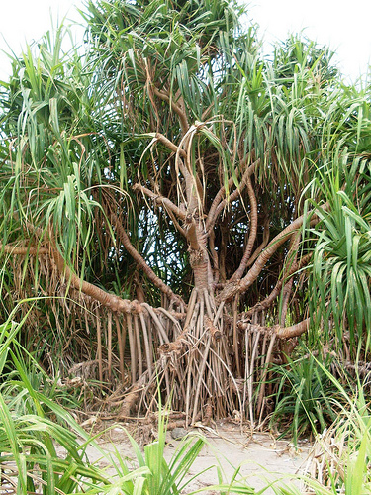
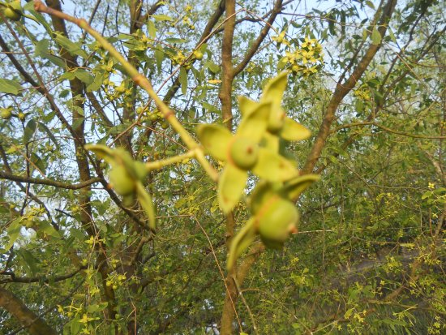
সুন্দরবনে আছে নানা রকম গাছ।

Slide 10
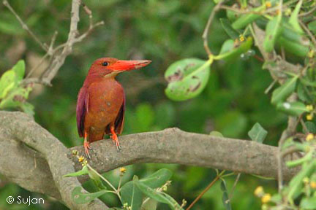
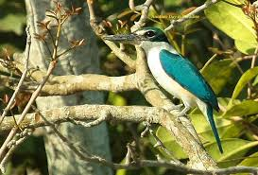
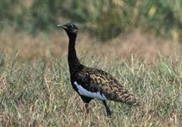
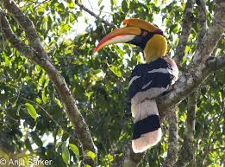
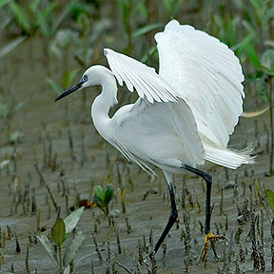
সুন্দরবনে আছে নানা রঙের পাখি।

Slide 11
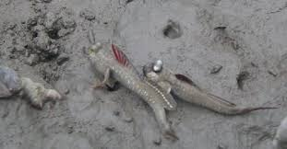
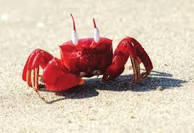
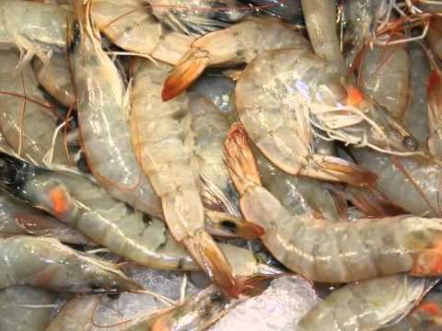
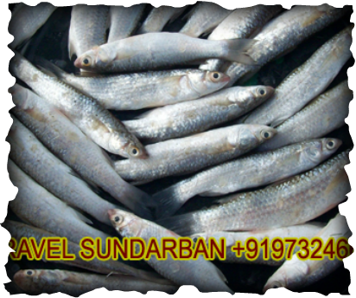
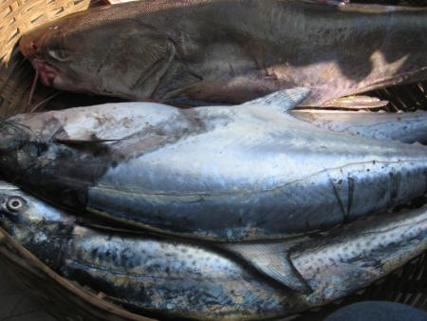
নদীতে আছে নানা রকম মাছ।

Slide 12
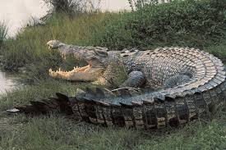
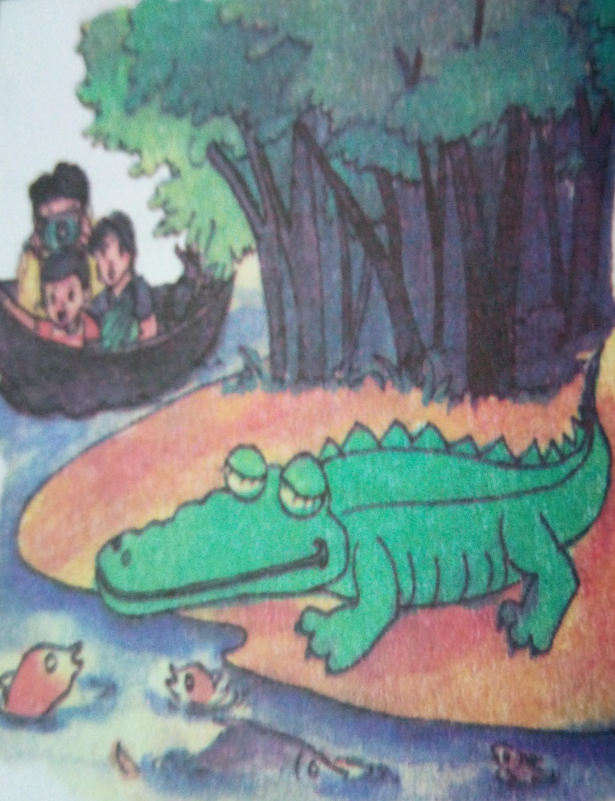
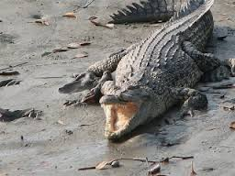
আরও আছে কুমির।

Slide 13
যুক্তবর্ণ ভেঙ্গে নতুন শব্দ তৈরীঃ
দ
সুন্দরবন
দ
ন
ন
অন্দর, মন্দ, সুন্দরী ।

Slide 14
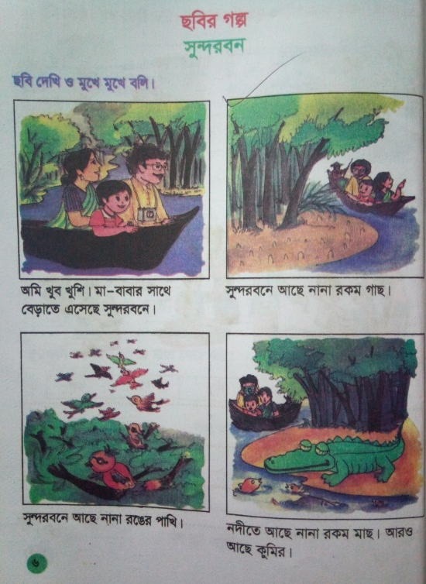
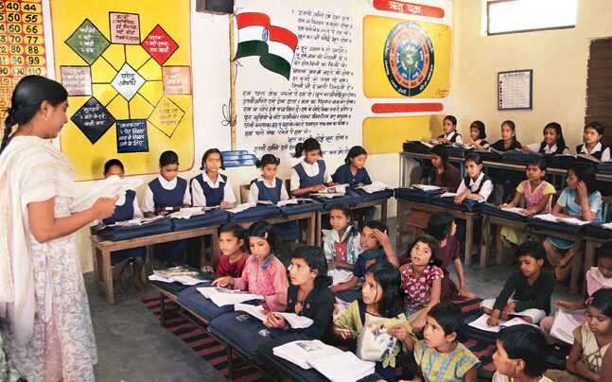
বই সংযোগ
শিক্ষকের পাঠ

Slide 15
কঠিন শব্দের উচ্চারণঃ
গাছ
রঙের
সুন্দরবন
খুশি
পাখি
কুমির

Slide 16
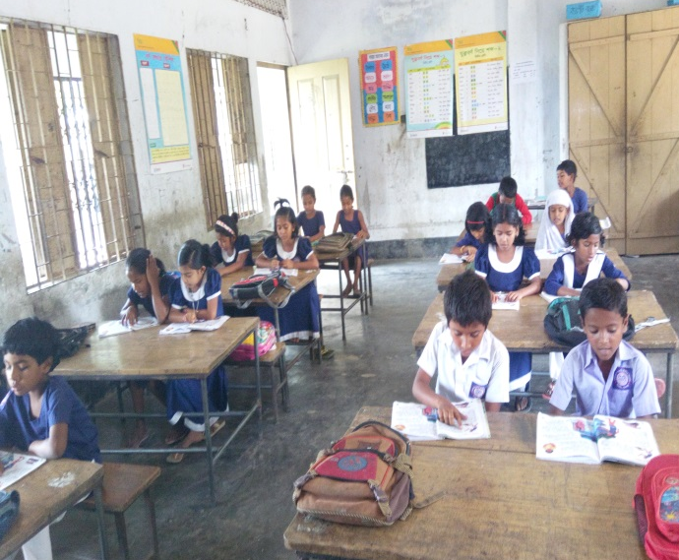
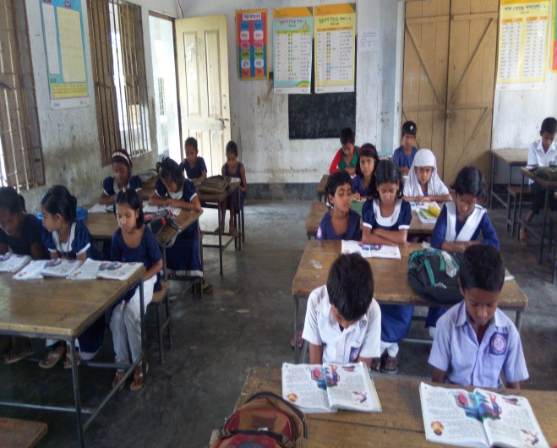
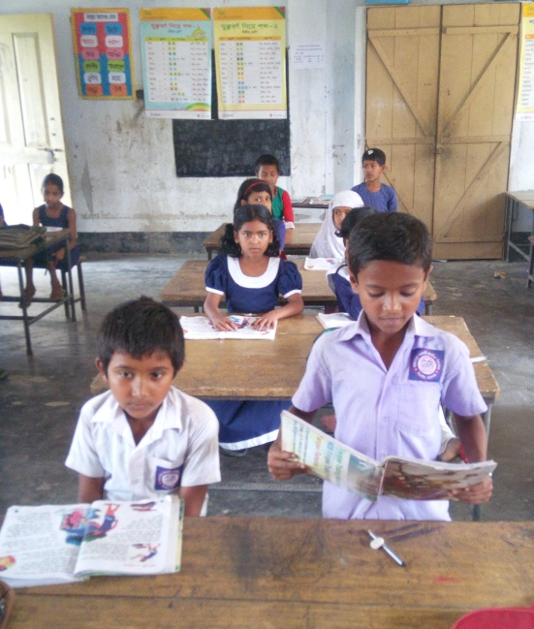
সরব পাঠ
নীরব পাঠ
একক পাঠ

Slide 17
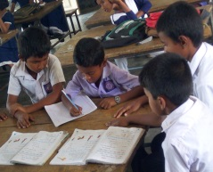
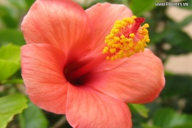
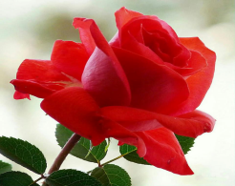
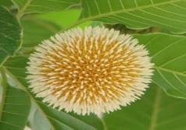
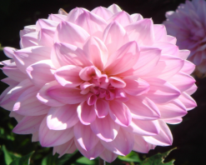
দলীয় কাজ
সুন্দর বনে কি কি আছে দলে আলোচনা করে বলো ।
জবা দল
ছবিতে কি দেখছো দলে আলোচনা করে বলো।
গোলাপ দল
পাঠ্যাংশটুকু দলে আলোচনা করে বলো ।
কদম দল
ছবিটি দেখে দলে আলোচনা করে ৩টি বাক্য বলো।
ডালিয়া দল

Slide 18
মূল্যায়ন
(খাতায় লিখ)
উঃ অমি
১।
কে খুব খুশি?
২।
অমি কোথায় বেড়াতে এসেছে?
উঃ সুন্দরবনে
৩।
উঃ মাছ আর কুমির
নদীতে কি কি আছে?
৪।
উঃ সুন্দরবনে।
নানা রঙের পাখি ও গাছ কোথায় দেখা যায়?

Slide 19
মজার খেলা
যেমন....
পাখি
পাখা
পানি
পিংকি
প্রাণ
প্রাণি
পায়েল
পাগল
প্রজাপতি
পাঠ্যাংশ থেকে একটি শব্দ বলো
এবং
তার প্রথম অক্ষর দিয়ে নতুন শব্দ তৈরি কর।

Slide 20
বাড়ির কাজ
তোমার আশে পাশের দেখা দশটা গাছের নাম লিখে আনবে।

Slide 21
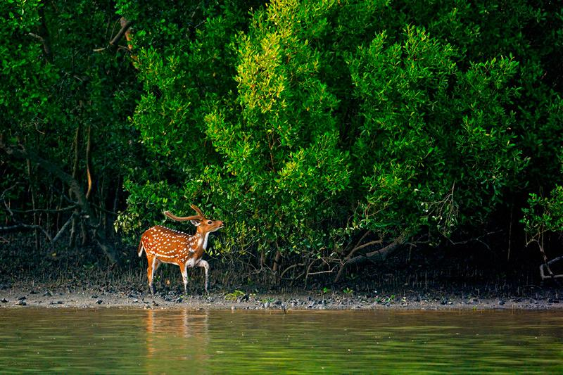
আজকের
শ্রেণিকার্যক্রম
এখানেই
শেষ করছি।
ধন্যবাদ।

